Slide 1
Rollenspiel zur
EU-Beschlussfassung
https://www.youtube.com/watch?v=zHjILxl9E6U

Slide 2
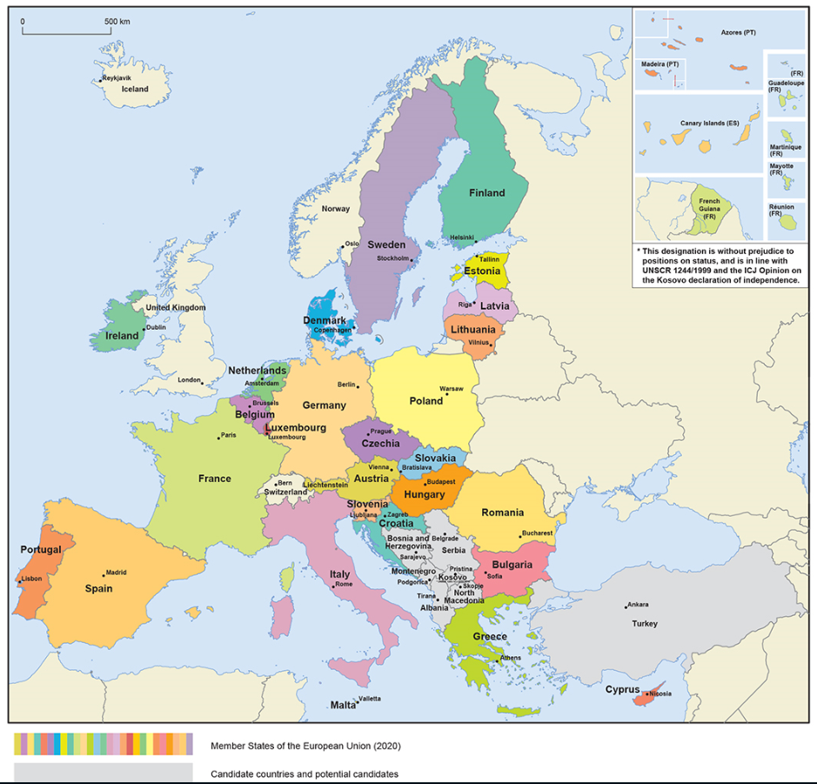
Europäische Union:
27 Länder

Slide 3
Bevölkerung in Mio. (2021)
Insgesamt 447 Millionen

Slide 4

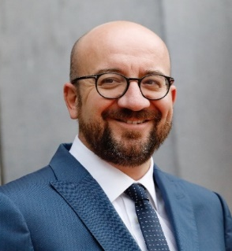
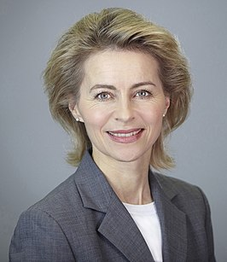
Drei Vorsitzende:
Roberta Metsola
Europäisches Parlament
Charles Michel
Europäischer Rat
Ursula von der Leyen
Europäische Kommission
Notes:
4

Slide 5
Die EU-Institutionen Institutionen
Europäischer Rat (Gipfel)
Europäisches Parlament
Ministerrat
(Der Rat)
Europäische Kommission
Gerichtshof
Rechnungshof
Wirtschafts- und Sozialausschuss
Ausschuss der Regionen
Europäische Investitionsbank
Agenturen
Europäische Zentralbank
Notes:
5

Slide 6
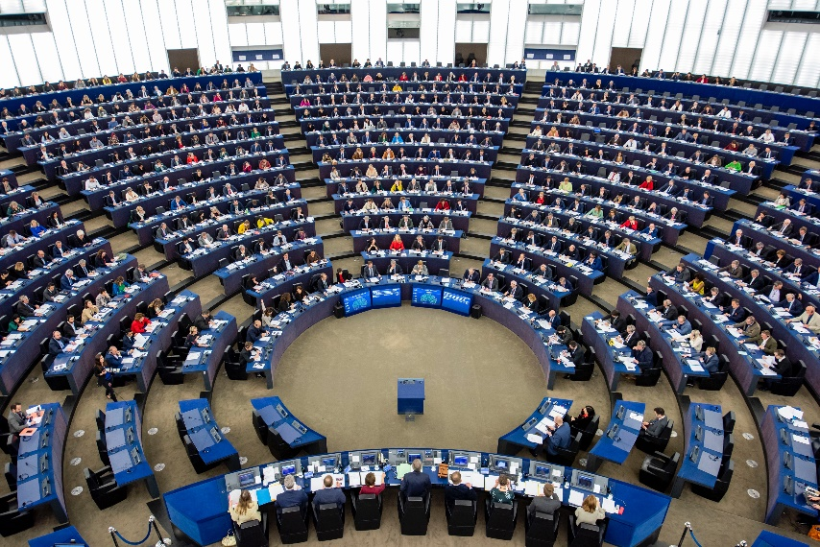
Das Europäische Parlament – die Stimme des Volkes
4 Entscheidet zusammen mit dem Ministerrat
über EU-Rechtsvorschriften und Haushalt
4 Demokratische Kontrolle über die
Arbeit der EU
4 Das Europäische Parlament setzt sich aus
705 Abgeordneten zusammen
4 Alle fünf Jahre wird gewählt (2019–2024)
Notes:
6

Slide 7

Der Rat der EU – die Stimme der Mitgliedstaaten
4Ein Minister aus jedem EU-Land
4Wechselnder Vorsitz alle sechs Monate
4Entscheidet zusammen mit dem Parlament
über EU-Rechtsvorschriften und Haushalt
4Zuständig für die gemeinsame Außen-
und Sicherheitspolitik
Notes:
7

Slide 8
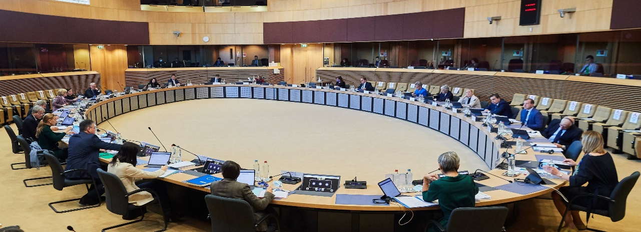
Die Europäische Kommission – im Interesse des Gemeinwohls
427 unabhängige Mitglieder – ein Minister aus jedem EU-Land
4Schlägt neue Rechtsvorschriften vor
4Ist das Exekutivorgan
4Ist die Hüterin der Verträge
4Vertritt die EU in der Welt
Notes:
8

Slide 9
Von der Idee zur Umsetzung
Bürger, Interessengruppen, Experten: werden befragt und beraten
Kommission: legt Vorschlag vor
Parlament und Ministerrat: entscheiden gemeinsam
Nationale oder lokale Behörden: setzen EU-Recht in nationales Recht um
Kommission und Gerichtshof: kontrollieren die Umsetzung
Notes:
9

Slide 10
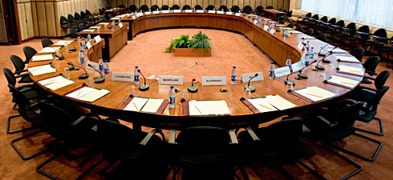
Rollenspiel
EU-Beschlussfassung
Notes:
10

Slide 11
EU-Binnenmarkt:
freier Warenverkehr
Die Europäische Kommission steht vor folgender Problematik:
Unterschiede bei der Schokoladenproduktion zwischen den Ländern:
Kakaobutter vs. andere pflanzliche Fette
Schokolade, die keine Kakaobutter, sondern andere pflanzliche Fette enthält, darf in einigen Ländern nicht als „Schokolade“ bezeichnet werden und daher in diesen Ländern nicht als solche verkauft werden.
Notes:
11

Slide 12
Vorschlag der Kommission für eine Schokoladenrichtlinie
– Unternehmen aus den Mitgliedstaaten dürfen Schokolade mit anderen pflanzlichen Fetten herstellen
(d. h.: Kakaobutter darf ersetzt werden)
– Die Mitgliedstaaten müssen Schokolade, die keine Kakaobutter, sondern andere pflanzliche Fette enthält, auf ihrem Markt zulassen
(d. h.: Schokolade mit anderen pflanzlichen Fetten darf in anderen Mitgliedstaaten als „Schokolade“ verkauft werden)
Notes:
12

Slide 13
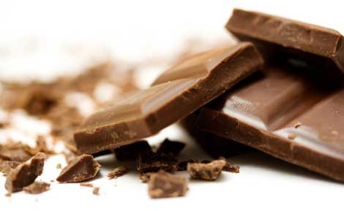
Du erhältst nun Anweisungen –
bitte nimm dir dafür ein paar Minuten Zeit.
Viel Glück!
Notes:
13

